Slide 1

해처리
드론 프로젝트
최종 발표
조원
-
임현수
이재호
전유정
신준섭
윤성호
Contents
Notes:
안녕하세요 드론프로젝트 팀 해처리의 발표를 맡은 OOO입니다.

Slide 2
INDEX
01
Pixy Camera
02
문제점 및 해결
03
총정리
04
Q & A
Notes:
먼저 Pixy Camera에 대해서 설명해드리고
진행하면서 생긴 문제점과 어떻게 해결했는지
그리고

Slide 3

PixyCamera
Notes:
먼저 PixyCamera에 대해서 설명해드리겠습니다.

Slide 4
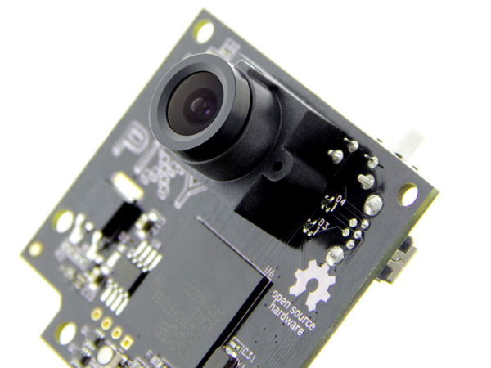
PixyCamera
· 색상 필터링 알고리즘을 사용하여 객체감지
· 최대 7개의 다른 색상을 학습 및 기억
· 수백개의 대상을 한번에 찾을수 있음
· 1/150초마다 640*400 이미지 프레임 처리
· 20밀리 초마다 탐지된 모든 물체의 위치 업데이트
Notes:
Pixy카메라는 색상 필터링 알고리즘을 사용하여 객체를 감지하는 카메라입니다.
최대 7개의 다른 색상을 학습 하고 기억하며
수백개의 대상을 한번에 찾을수 있습니다.
150초/1마다 이미지를 처리하며 20밀리초마다 물체의 위치를 업데이트 시켜줍니다.

Slide 5
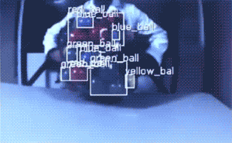
PixyCam 물체인식
Notes:
PixyCam이 물체를 인식하는 예시입니다.

Slide 6

PixyCam 선택이유
· RAM : 2K
· Flash Memorry - 32K
· 영상처리 불가능
Notes:
PixyCam을 선택한 이유는 Arduino는 램이 2킬로바이트 밖에 안되서 영상처리가 불가능합니다.
따라서 별도의 영상처리 시스템이 필요했고
저희는 PixyCam을 선택했습니다.

Slide 7
문제점 및 해결
Notes:
진행하면서 생긴 문제점과 어떻게 해결했는지 알려드리겠습니다.

Slide 8
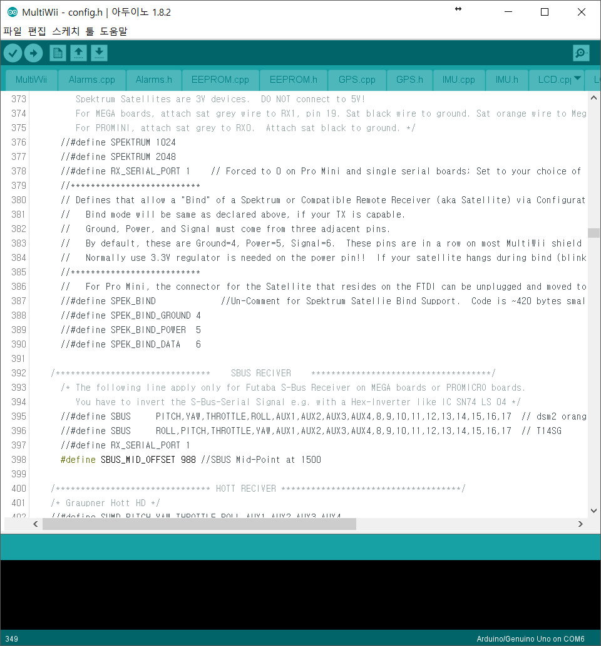
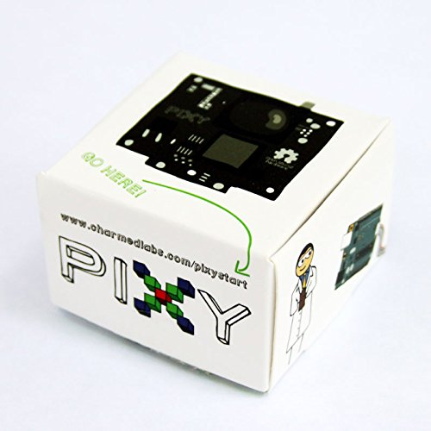
PixyCamera
<Multiwii code>
<Pixy code>
Notes:
처음에 저희는 드론 오픈소스 코드인 Multiwii Code에 Pixy code를 합쳤습니다.
하지만 안돼서 버렸습니다.

Slide 9
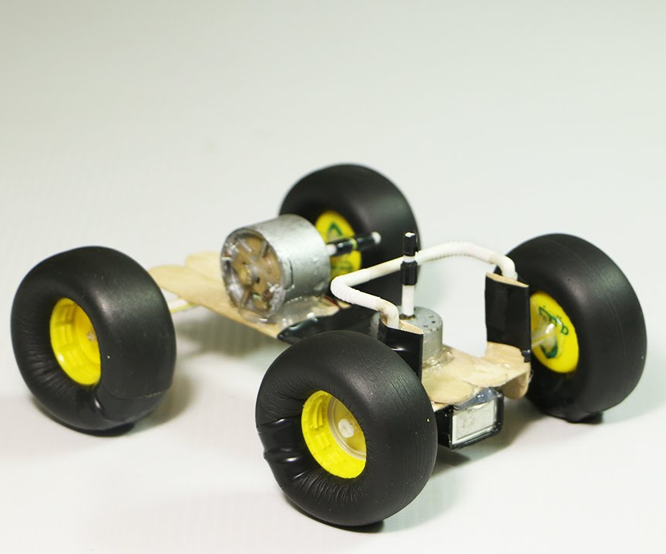
차선책 선택
<Rc car>
<Pixy camera>
Notes:
따라서 저희는 비교적 간단한 Rc car에 PixyCamera를 달기로 결정했습니다.

Slide 10
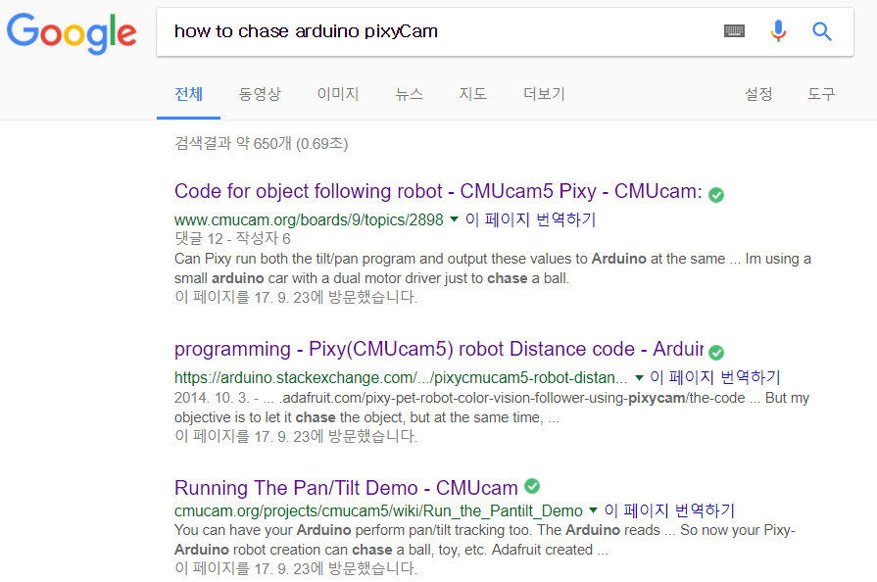
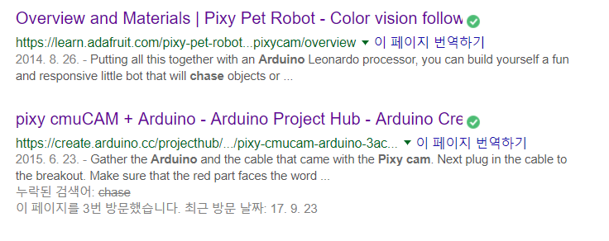
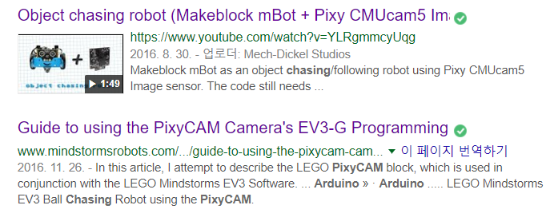
오픈소스의 부재
Notes:
먼저 PixyCam은 킥스타터 제품이고 잘 알려진 제품이 아니라
오픈소스가 없었습니다.

Slide 11
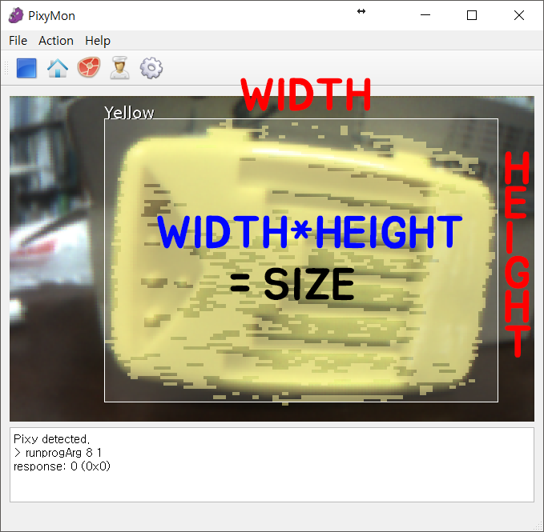
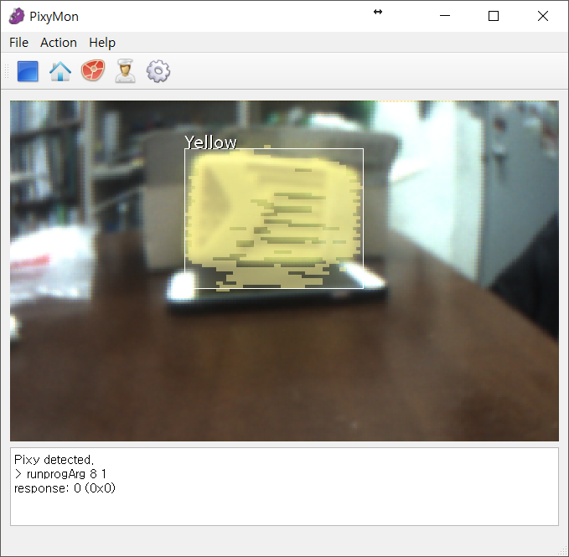
이동 알고리즘 설계
Notes:
따라서 저희가 직접 알고리즘을 설계하기로 했습니다.
먼저 이렇게 실시간으로 대상의 가로와 높이를 가져와서 size를 만듭니다.
Size가 크면 전진, Size가 후진이 되게끔 설계했습니다.

Slide 12


이동 알고리즘 설계
<size = 4000>
<size = 16000>
Notes:
즉 사이즈가 작으면 사이즈를 키우기 위해 전진합니다.

Slide 13
이동 알고리즘 설계
<size = 16000>
<size = 40000>
Notes:
사이즈가 크면 사이즈를 줄이기 위해 뒤로갑니다.

Slide 14
좌·우 모터출력 불일치
Notes:
하지만 좌·우 모터출력 불일치로 인해 저희가 예상한대로
앞뒤로 움직이지 않고 좌우로 회전하는것을 볼수 있었습니다.

Slide 15
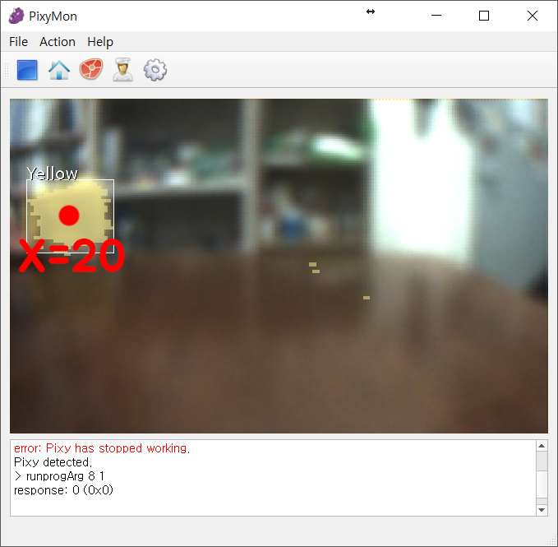
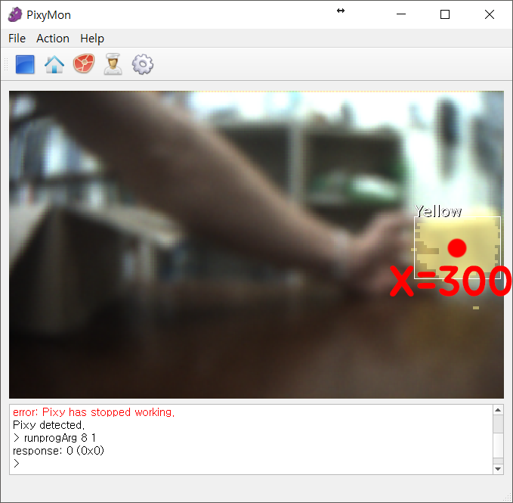
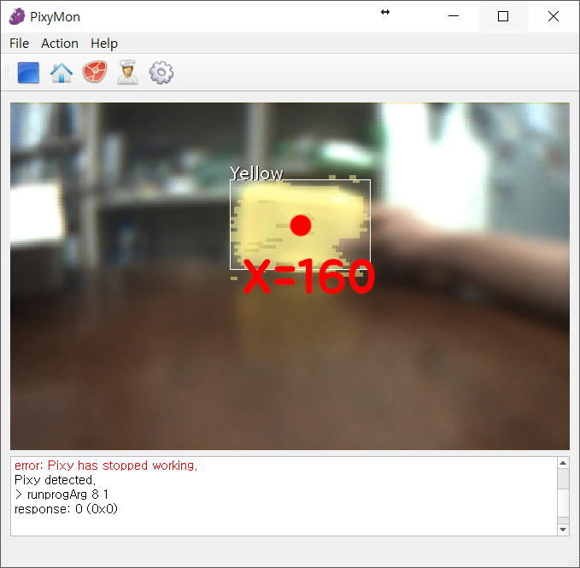
이동 알고리즘 재설계
Notes:
따라서 알고리즘을 재설계 하기로 했습니다.
앞뒤로 가는게 안되고 좌회전과 우회전만 된다면
그 2개만으로 물체를 추적시키기로 했습니다.
그러기 위해선 X의 위치를 가져와야했습니다.
기준점은 X가 중앙에 있을때의 값입니다.
만약 물체가 화면 왼쪽에 있으면 X값은 작고
화면 오른쪽에 있으면 X값이 커집니다.

Slide 16
좌·우 반복 이동
<X 좌표 = 20>
<size = 4000>
<size = 16000>
Notes:
만약 사이즈가 작고 x가 작으면 좌회전을 합니다.

Slide 17
좌·우 반복 이동
<size = 4000>
<size = 16000>
<X 좌표 = 300>
Notes:
만약 사이즈가 작고 x가 크으면 우회전을 합니다.

Slide 18
좌·우 반복 이동
<X 좌표 = 20>
<size = 16000>
<size = 40000>
Notes:
사이즈가 크고 X값이 작으면 이렇게 후진합니다.

Slide 19
좌·우 반복 이동
<size = 16000>
<size = 40000>
<X 좌표 = 300>
Notes:
사이즈가 크고 X값이 크으면 이렇게 후진합니다.

Slide 20
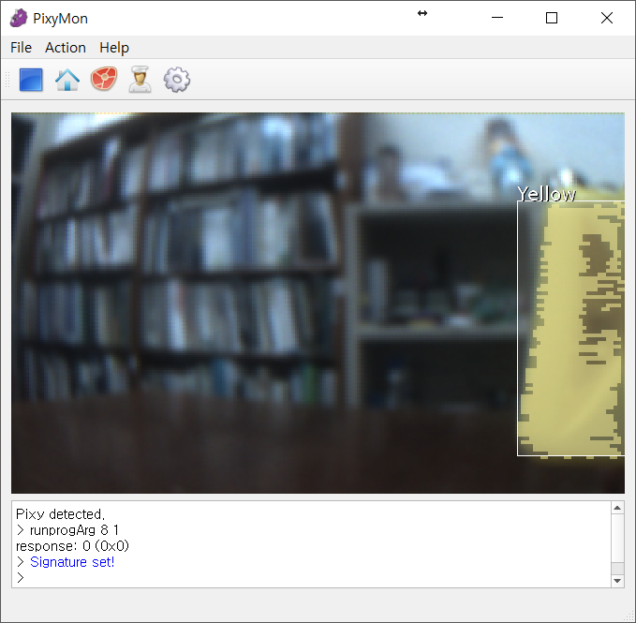
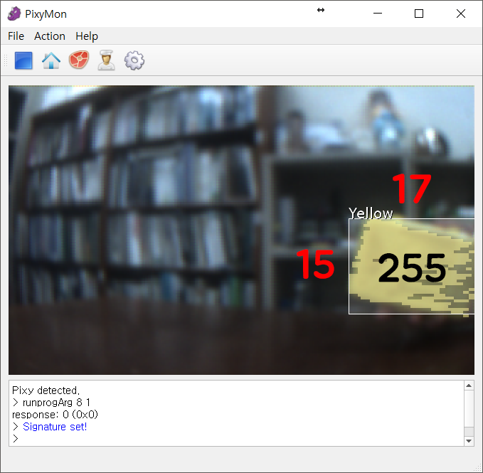
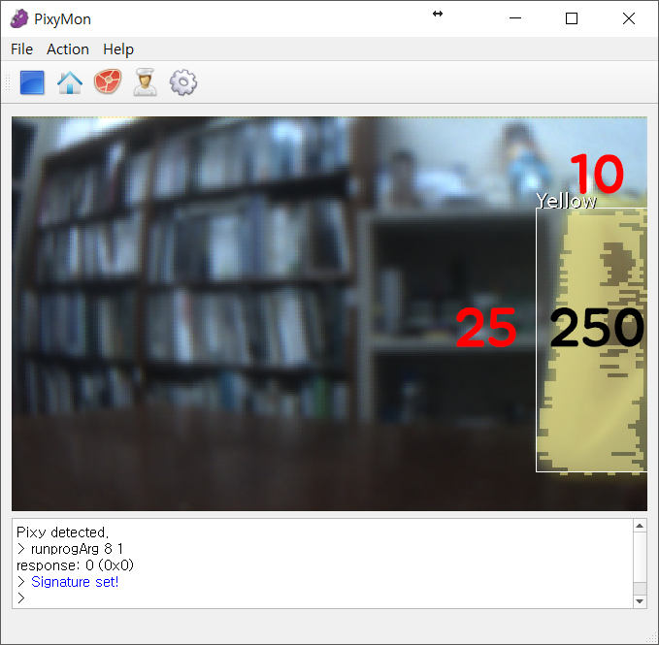
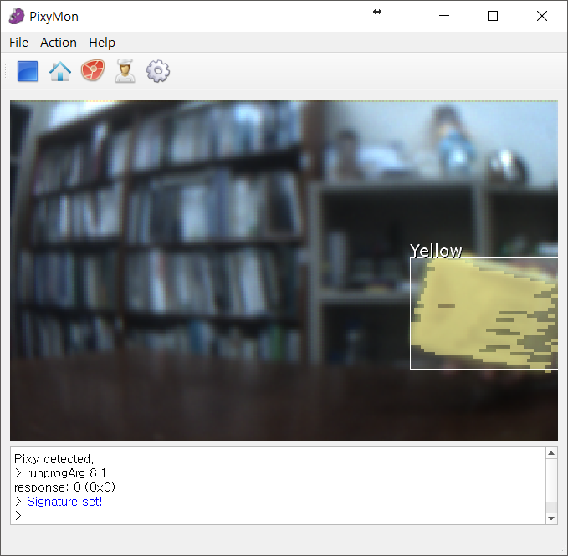
재료 부족으로 인한 한계
<왼쪽 뒤로 후진>
<앞으로 우회전>
<앞으로 우회전>
<앞으로 우회전>
Notes:
하지만 저희는 Pan/Tilt장비가 없어서 한계가 생겼습니다.
왼쪽같은 경우는 물체가 가까이 있으므로 뒤로 가야하고
오른쪽같은경우는 물체가 멀리 있으므로 앞으로 가야합니다.
하지만 사이즈가 작으므로 둘다 오른쪽으로 전진합니다.

Slide 21
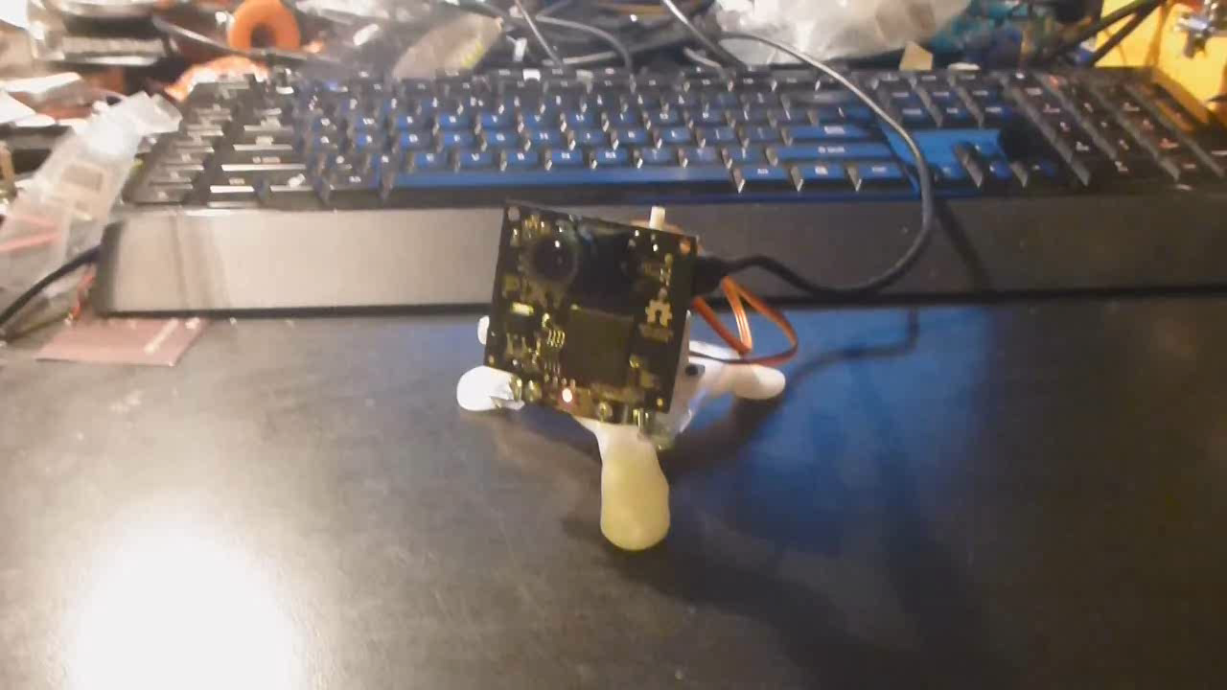
Pan / Tilt 장비 필요
Notes:
저희가 필요한 Pan/Tilt 장비입니다.
사주세요

Slide 22
총정리
Notes:
지금 까지 프로젝트를 총정리 하겠습니다.

Slide 23
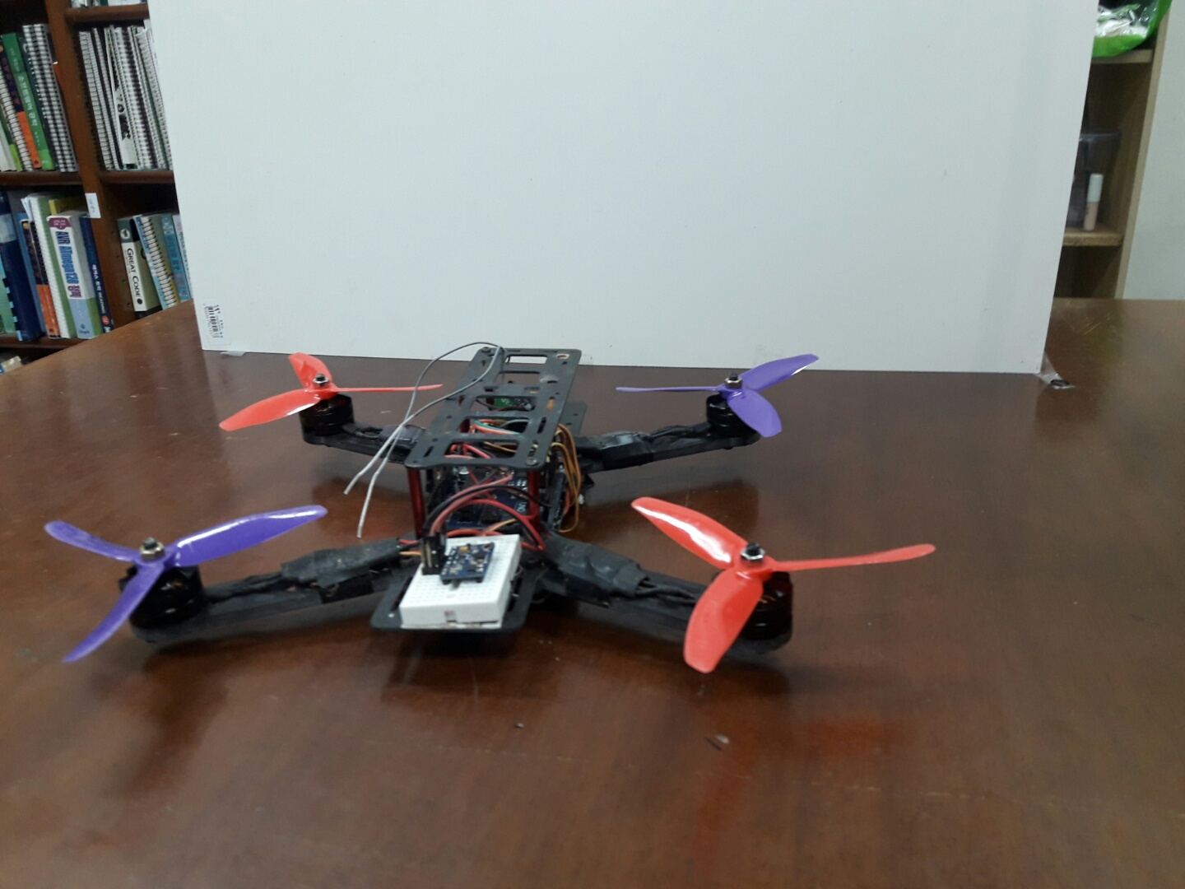
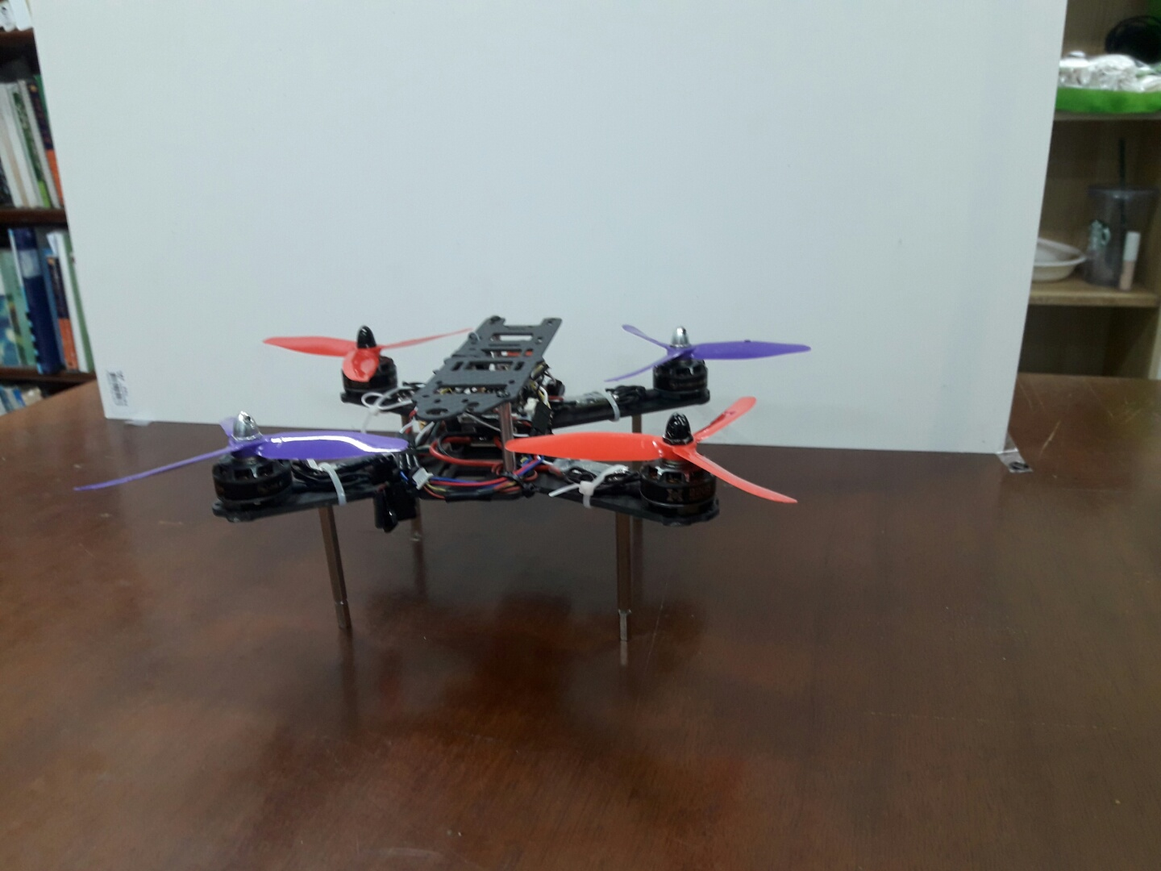
아두이노 드론 / FC(Flight Control) 드론
<아두이노 드론>
<FC 드론>
Notes:
아두이노를 이용한 드론과, Fc를 이용한 드론 2가지를 만들었습니다.

Slide 24
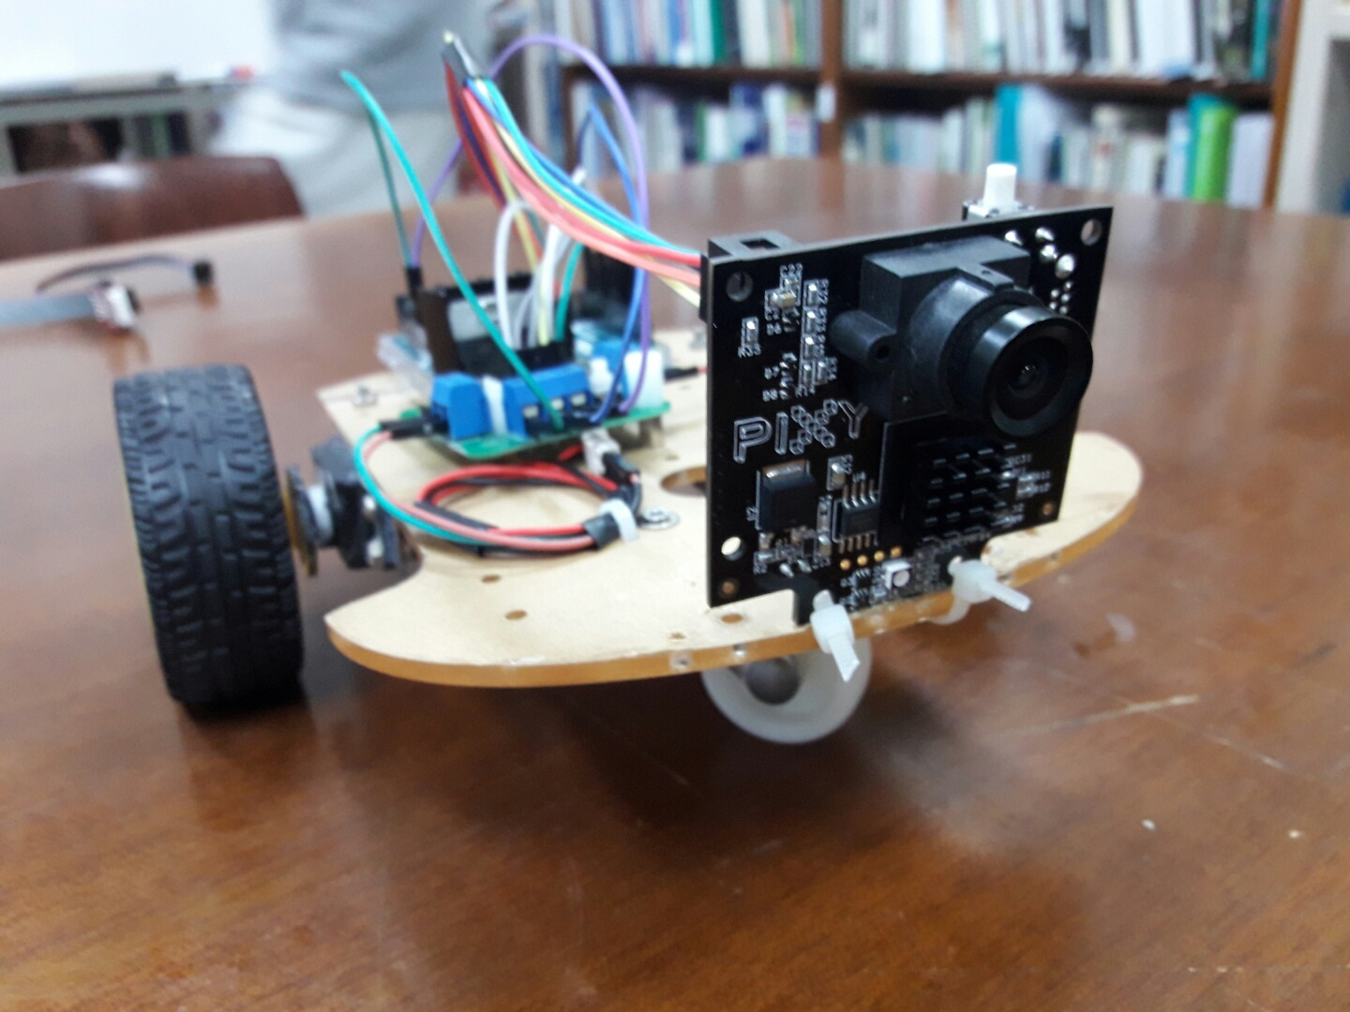
Object Following Rc Car
Notes:
물체를 인식하고 따라오는 Rc Car를 만들었습니다.

Slide 25
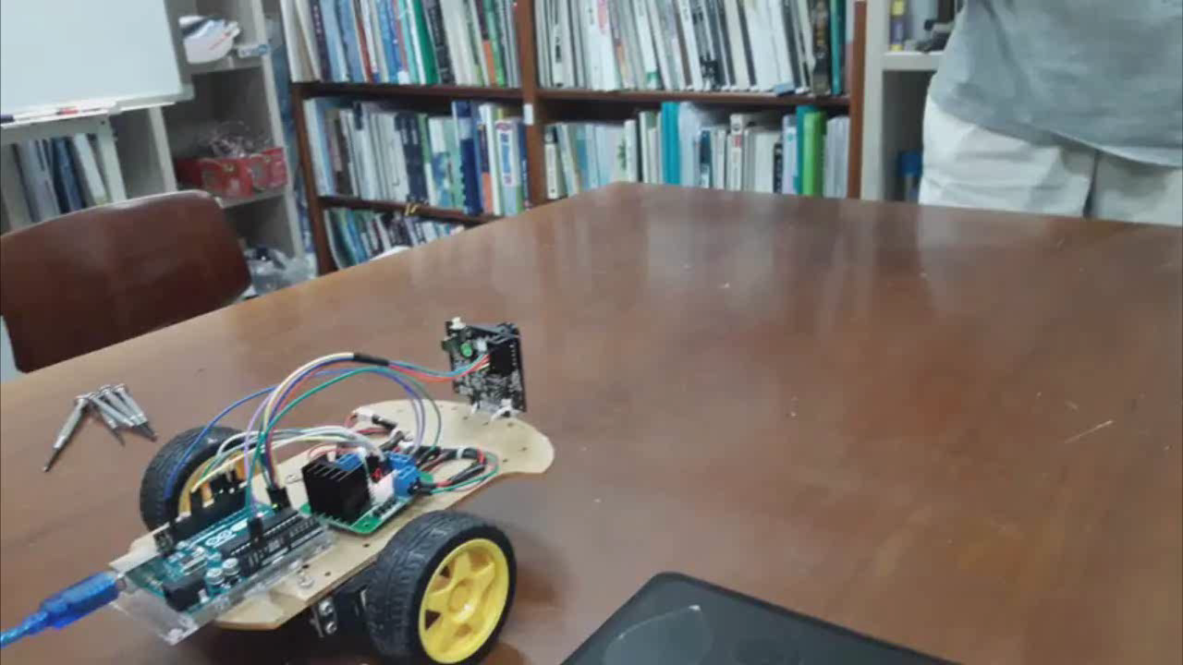
O.F.R.C 시연연상
Notes:
시연을 보여드리겠습니다.

Slide 26
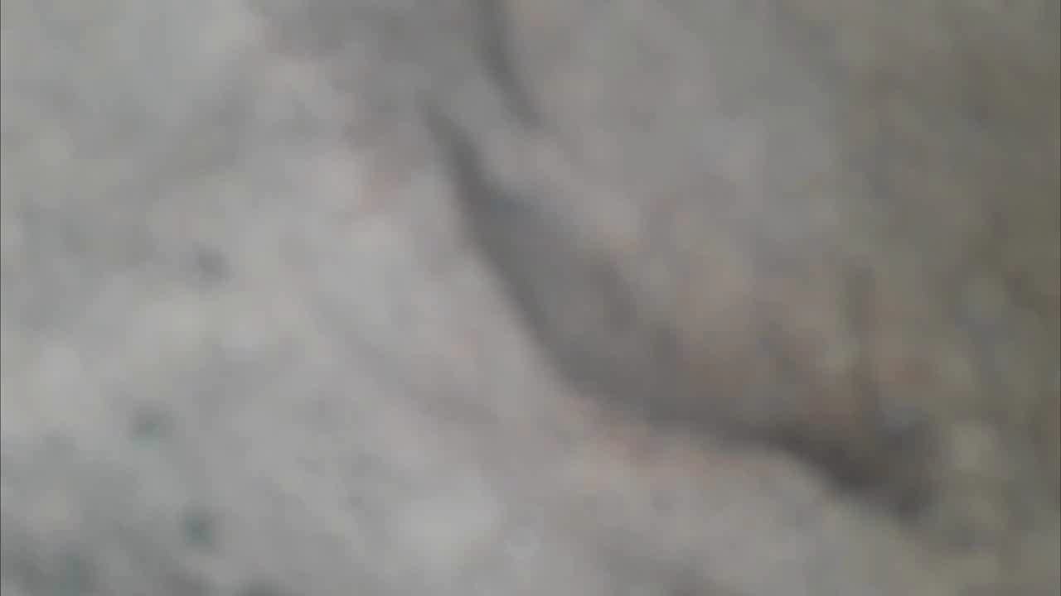
ㅊㅁㄴㅇㄹㄴ어랴ㅐㅠㅓㅇㄹ탸ㅐㅠ
Notes:
마지막으로 드론 시영연상을 보여드리고 마치겠습니다.

Slide 27
Q&A
Notes:
Q&A

Slide 28
Thank you
Notes:
Thank You

